Slide 1
152回_春季団体戦_新型コロナ感染予防
１） 接触確認アプリ（COCOA)のｲﾝｽﾄｰﾙ
２） 大会前の健康観察 （健康ﾁｪｯｸｼｰﾄの提出）
３） 施設入館時のマスク着用・体温測定・手の消毒
４） 施設内での ３密防止
５） 施設内での 飛沫感染防止
６） 大会後の健康観察（2週間での体調不良対応）
新型コロナ発症時の県連盟への報告

Slide 2
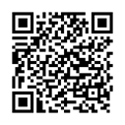
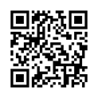
152回_春季団体戦_新型コロナ感染予防
１） 接触確認アプリ（COCOA)のｲﾝｽﾄｰﾙ
アプリのインストール方法
・App StoreまたはGoogle Playで「接触確認アプリ」で検索して
インストールしてください
Google Play https://play.google.com/store/apps/details?id=jp.go.mhlw.covid19radar
App Store https://apps.apple.com/jp/app/id1516764458
大会当日までに、各自でインストールを完了させ、
各チームにて確認し、受付時に報告する事

Slide 3
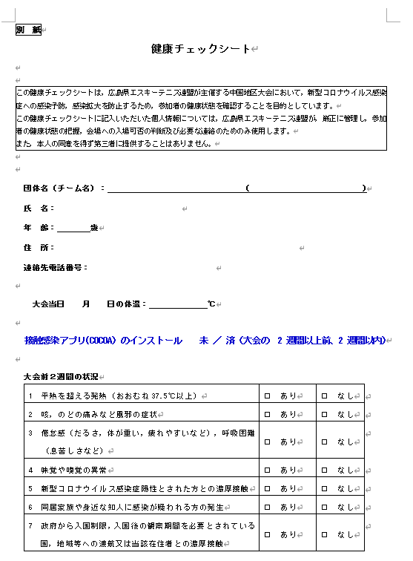
152回_春季団体戦_新型コロナ感染予防
２） 大会前の健康観察 （健康ﾁｪｯｸｼｰﾄの提出）
受付にて
出場者名簿 と共に
提出する。
大会終了後も保管し
2週間程度以内に
新型コロナ発症者が
報告された場合
関係省庁に提出する

Slide 4
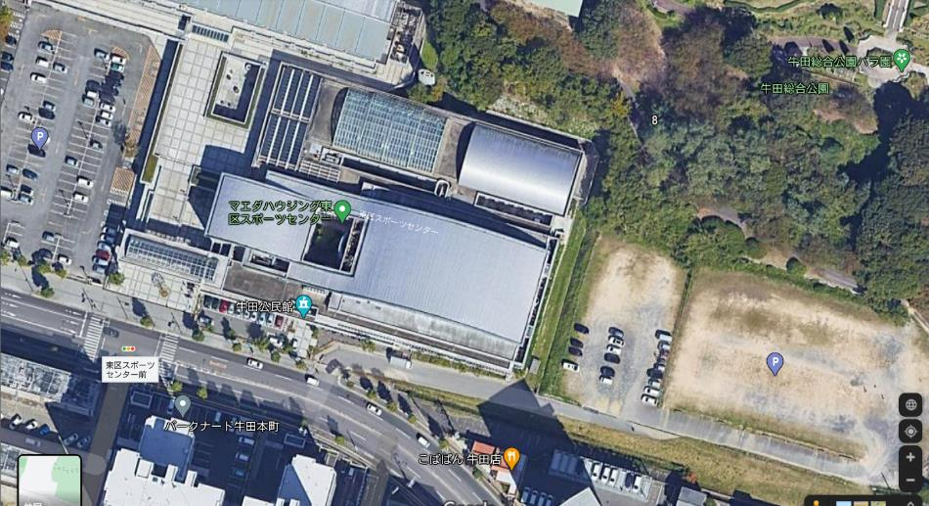
152回_春季団体戦_新型コロナ感染予防
駐車場 と 体育施設・・・施設開錠までの待機場所
選手
待機場所
選手
SC_2階
8：10頃
開錠予定
SC_1階
駐車場
8：00過ぎに
開錠予定
7：30過ぎに
開錠予定
役員

Slide 5
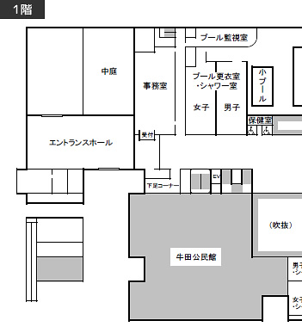
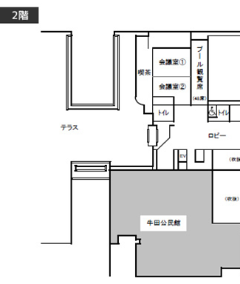
152回_春季団体戦_新型コロナ感染予防
３） 施設入館時のマスク着用・体温測定・手の消毒
１階
２階
大会選手
入場口
大会役員
入場口
大会役員が扉を開錠
マスク着用を確認
体温測定を促す
大会役員は、8時過ぎ・・・
会場準備の為に入場
大体育室内・・・本部席へ
大会選手は、8時過ぎ・・・
会場準備の為に入場
2階_観覧席 ⇒ 大体育室へ

Slide 6
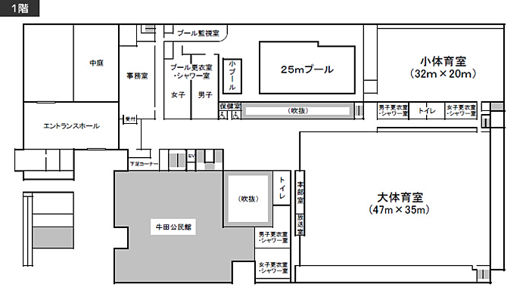
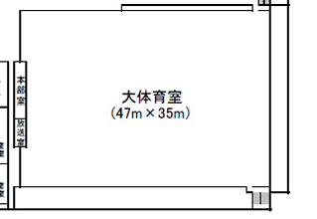
大体育室（ｱﾘｰﾅ）内 会場設営
152回_春季団体戦_新型コロナ感染予防
基本： 選手は2階_観覧席
にて待機
受付
2階 観覧席から
2階 観覧席へ
会場設営・・・協力者のみ
会場設営完了後
各チームの練習へ
採寸⇒ﾏｰｷﾝｸﾞ⇒ﾃｰﾌﾟ張り
ﾈｯﾄ設置・備品配置
練習開始予定
09：00
～
09：40
受付
開会式 09：45～
2階 観覧席から

Slide 7
152回_春季団体戦_新型コロナ感染予防
４） 施設内での ３密防止
選手は2階_観覧席にて、マスク着用で待機
観覧席の着座は、1席飛ばし、千鳥配列が望ましい
基本的に、選手の移動は ”一方通行” とする
開会式（閉会式）は、チーム代表者のみ １階_体育室へ
試合に臨むチームの選手、審判のみ １階_体育室へ
選手間の距離は、出来るだけ広く確保する
得点表の受取り、試合後の成績報告はチーム代表者
予選・本戦の結果表示は、Web配信を検討する
【Webｶﾒﾗにて撮影、Web会議ｱﾌﾟﾘ（Teams、Zoom）で配信】
大会実行委員（役員）による、定期的な換気実施
1階：体育室の大扉解放 、 2階：一部の窓解放

Slide 8
大体育室（ｱﾘｰﾅ）内 受付
152回_春季団体戦_新型コロナ感染予防
基本： 選手は2階_観覧席
にて待機
受付
2階 観覧席から
2階 観覧席へ
中央階段にて
2階_観覧席へ
代表者が受付へ
受付
2階 観覧席から

Slide 9
大体育室（ｱﾘｰﾅ）内 選手移動
152回_春季団体戦_新型コロナ感染予防
基本： 選手は2階_観覧席
にて待機
受付
2階 観覧席から
2階 観覧席へ
中央階段にて
2階_観覧席へ
試合に臨む
チームの選手
審判
のみ
ホワイトボード
チーム代表者が
得点表の授受
試合後の報告を
実施する
2階 観覧席から

Slide 10
５） 施設内での 飛沫感染防止
東区SC入館時は、マスク着用・手の消毒実施
東区SC館内は、マスク着用（鼻を出さず、隙間を作らない）
例外
①試合中の選手 （審判は常時着用）
②観覧席での食事中 （食事中の会話禁止）
試合中の選手（ﾏｽｸ未着用）は、対面で声を発しない
試合中の応援者（ﾏｽｸ着用）は、大声を発しない
移動により、体育室に入退場する時は、手の消毒実施
試合後は、速やかに 手洗い／洗顔／うがいの実施
食事前には、手洗い 又は 手の消毒実施
大会終了後、速やかに東区SCを退館する

Slide 11
152回_春季団体戦_新型コロナ感染予防
６） 大会後の健康観察（2週間での体調不良対応）
新型コロナ発症時の県連盟への報告
大会後の健康観察を2週間程度実施する
体温測定
咳・のどの症状、倦怠感
味覚・嗅覚異常の有無
大会後の行動歴（場所・接触者）を2週間程度記録する
会社等で、接触者が限定される場合は、
詳細な氏名等は不要
体調不良を感じた場合は、速やかに診断を受ける
新型コロナが発症した場合、速やかに県連盟へ報告

Slide 12
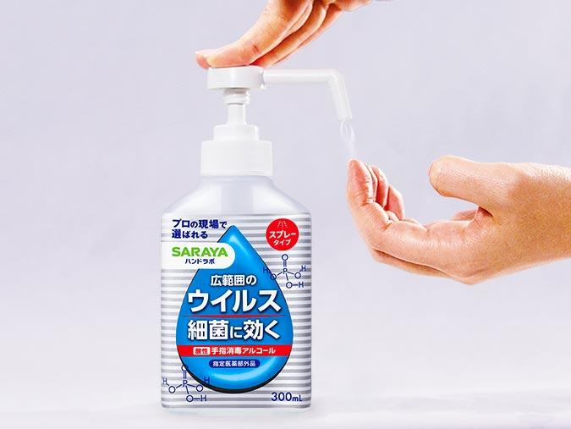
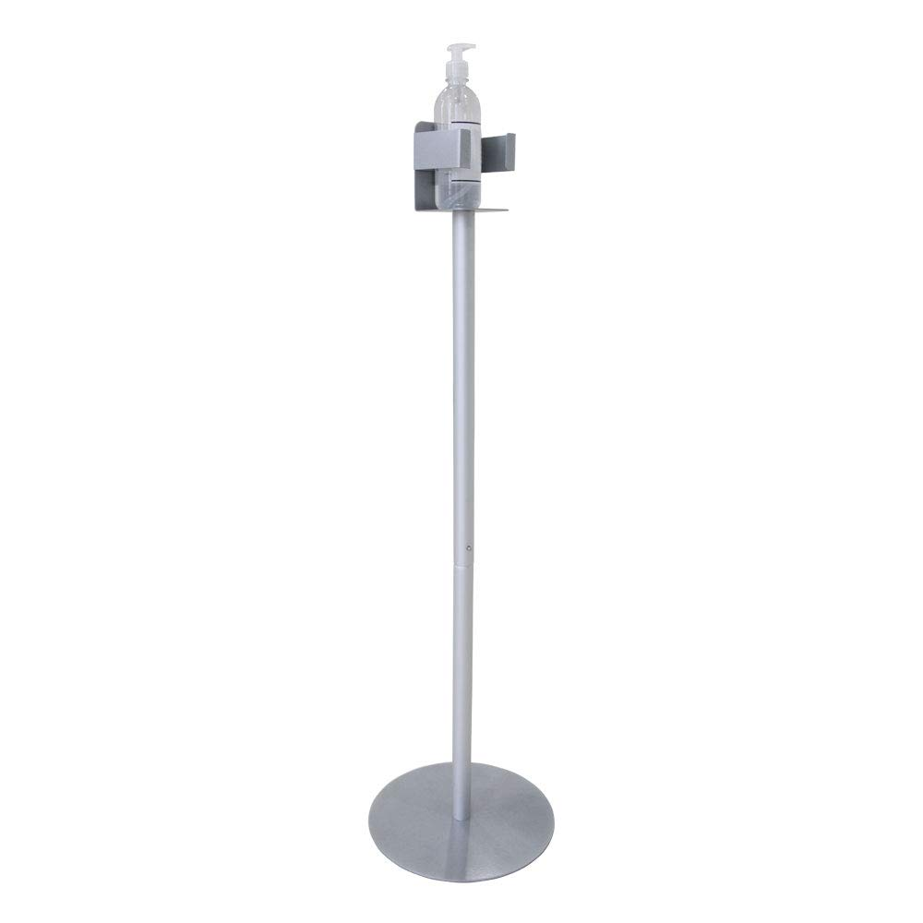
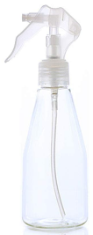
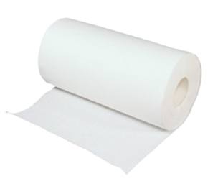
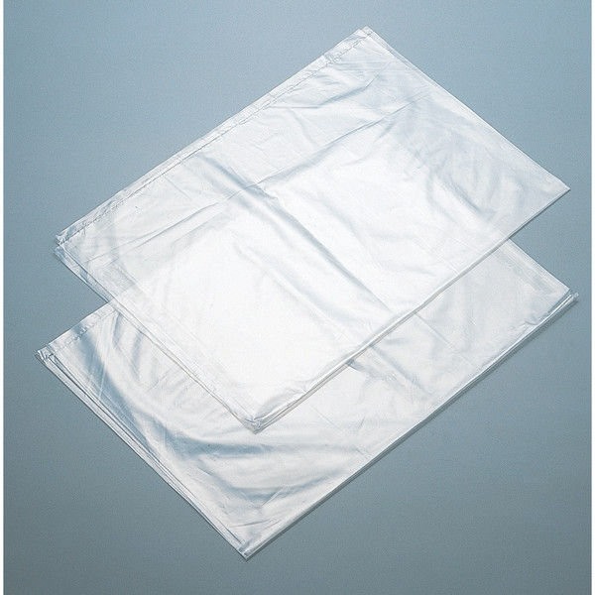
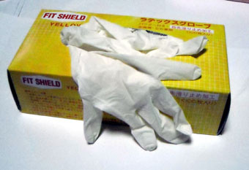
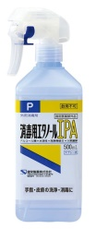
準備物
152回_春季団体戦_新型コロナ感染予防
手の消毒用スプレーボトル
本部席
1本
体育室出入口
4本
消毒用ボトルの設置台
体育室出入口
4卓
台の高さ １m程度
転倒防止が必要
共用部_除菌・消毒用
本部席
4ｾｯﾄ
携帯用_消毒スプレー
各コート用
12本
使い捨てマスク（予備）
本部席
１箱

